Slide 1
ASIA.-LA VUELTA AL MUNDO EN 885 JARDINES.-INDIA.-D
Selección de textos y fotografías por
JOSE ELIAS BONELLS

Slide 2
Abhaneri Chanda
Chand Baori es un famoso stepwell situada en el pueblo de Abhaneri cerca de Jaipur en la India el estado de Rajasthan.
Chand Baori fue construido por el rey de la dinastía de Chanda Nikumbha entre 800 y 900 CE y se dedicó a Hashat Mata, la diosa de la alegría y de la felicidad sobre la terminación.
El estado de Rajastán es extremadamente árido, y la estructura de la intención y el final del Chand Baori tenía la intención de conservar la mayor cantidad de agua posible.

Slide 3
En la parte inferior del pozo, el aire sigue siendo 5-6 grados más frío que en la superficie, y Chand Baori fue utilizado como lugar de reunión de la comunidad para los locales durante los períodos de calor intenso.

Slide 4
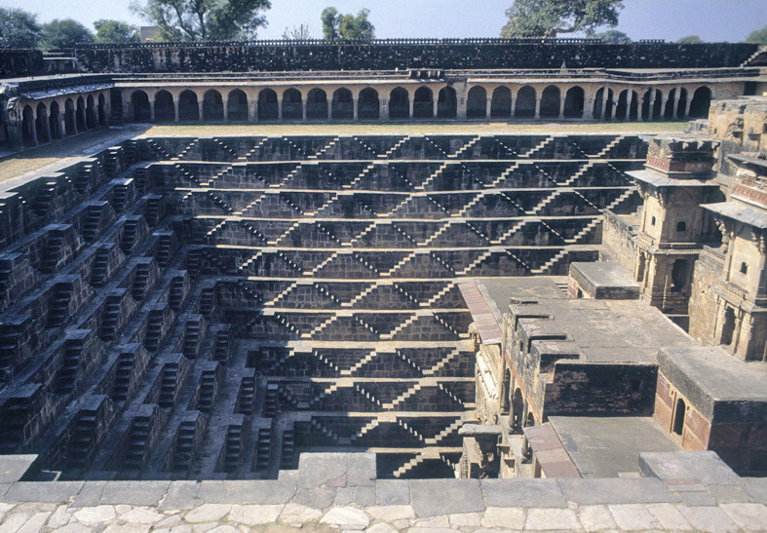
Notes:
Abhaneri_Chand

Slide 5
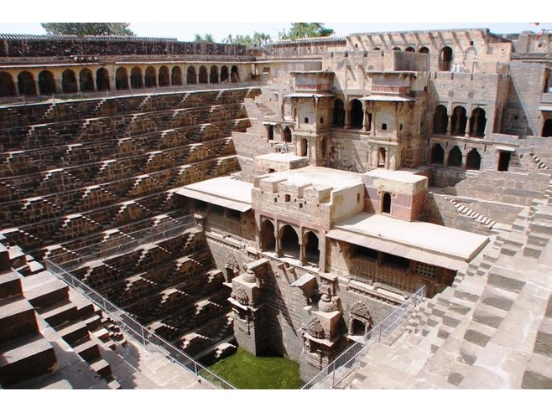

Slide 6
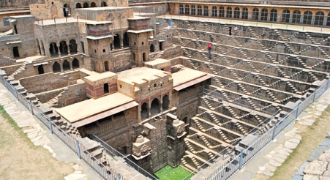
Notes:
Abhaneri_Chand

Slide 7
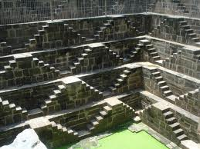
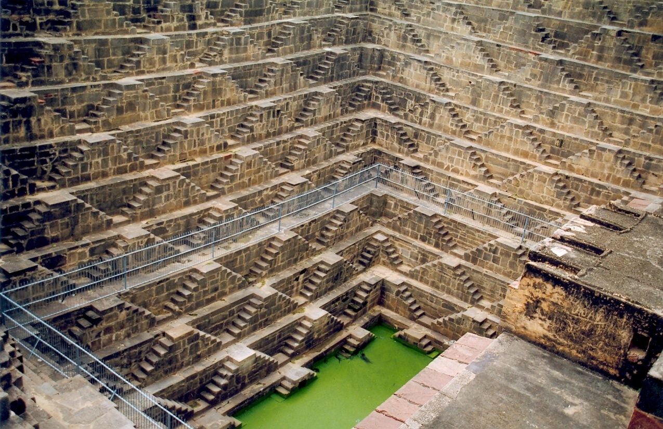

Slide 8
Agra Fort. Anguri-Garden
Shah Jehan construyó Anguri Bagh o el Jardín de las uvas en 1637.
Con Khas Mahal con sus arcadas de piedra arenisca al este y rojas en los otros tres lados, era la plaza principal de los apartamentos Zenana o el salón de las damas reales.
Hubo una plataforma pavimentada de mármol con una fuente en el centro y el jardín en sí estaba dividido en compartimentos en el patrón geométrico complejo.

Slide 9
Como su nombre indica, este jardín era conocido por cosechar las más selectas uvas y flores durante todo el año.
Fue diseñado para ser un refugio agradable o el jardín de paraíso para las damas de la realeza y se aseguró su total privacidad.
Hammams o baños imperiales adornados con exquisitas pinturas murales en azul cobalto y dorado se encuentran a su noreste.
Los tanques cerca de la Jehangiri Mahal garantizan el suministro de agua a los estanques y baños de este jardín.

Slide 10
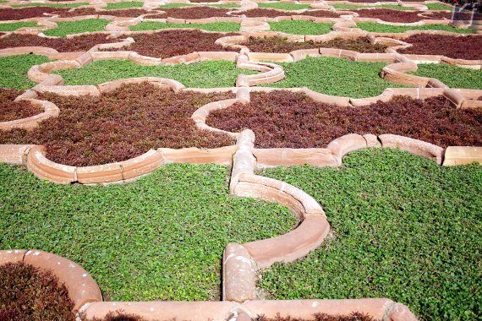
Notes:
Agra Fort. Anguri-Garden

Slide 11
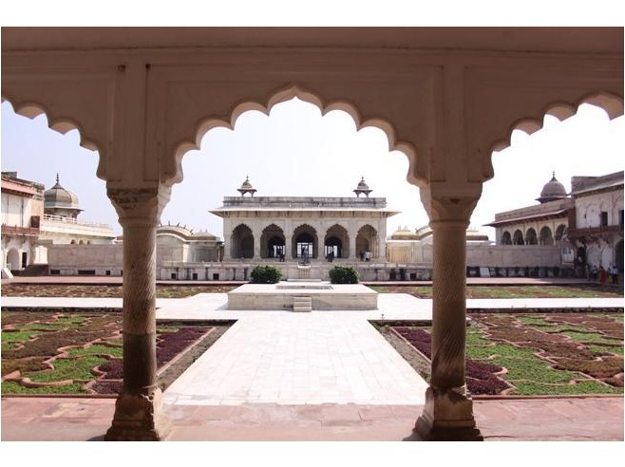
Notes:
Agra Fort. Anguri-Garden

Slide 12
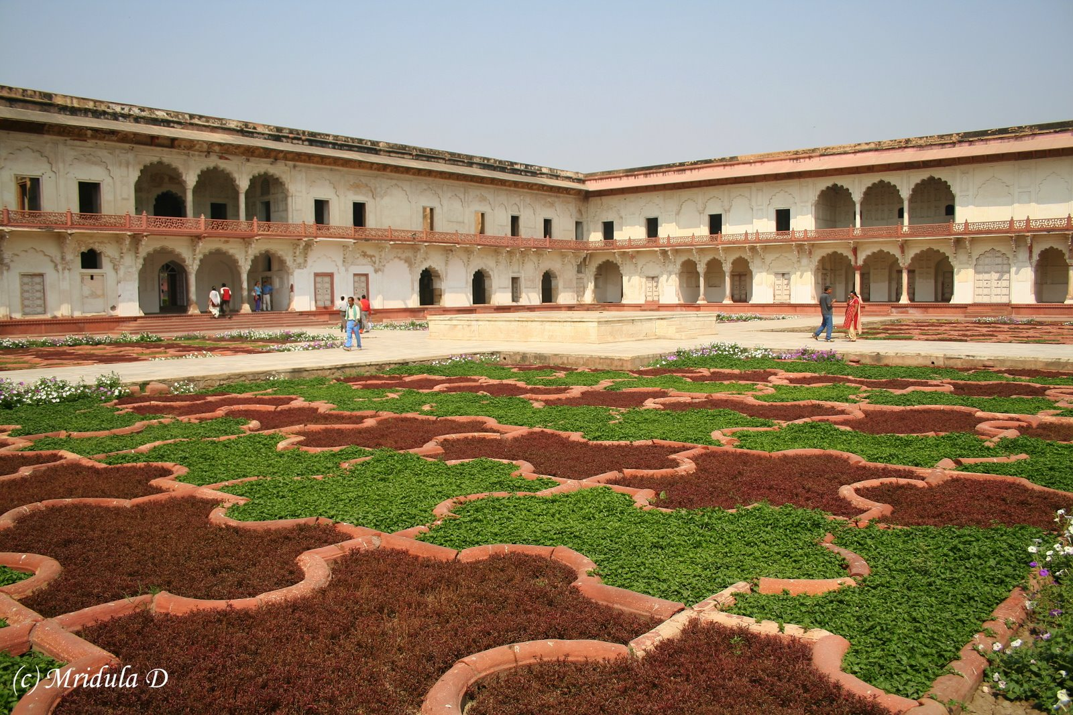
Notes:
Agra Fort. Anguri-Garden

Slide 13
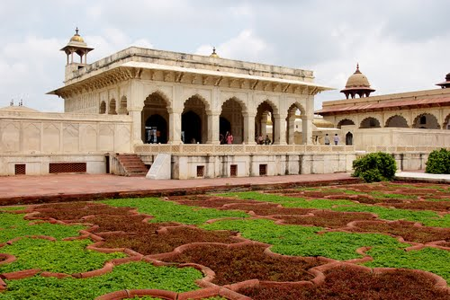
Notes:
Agra Fort. Anguri-Garden

Slide 14
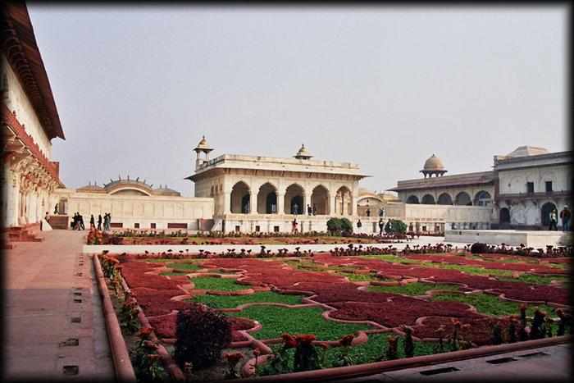
Notes:
Agra Fort. Anguri-Garden

Slide 15
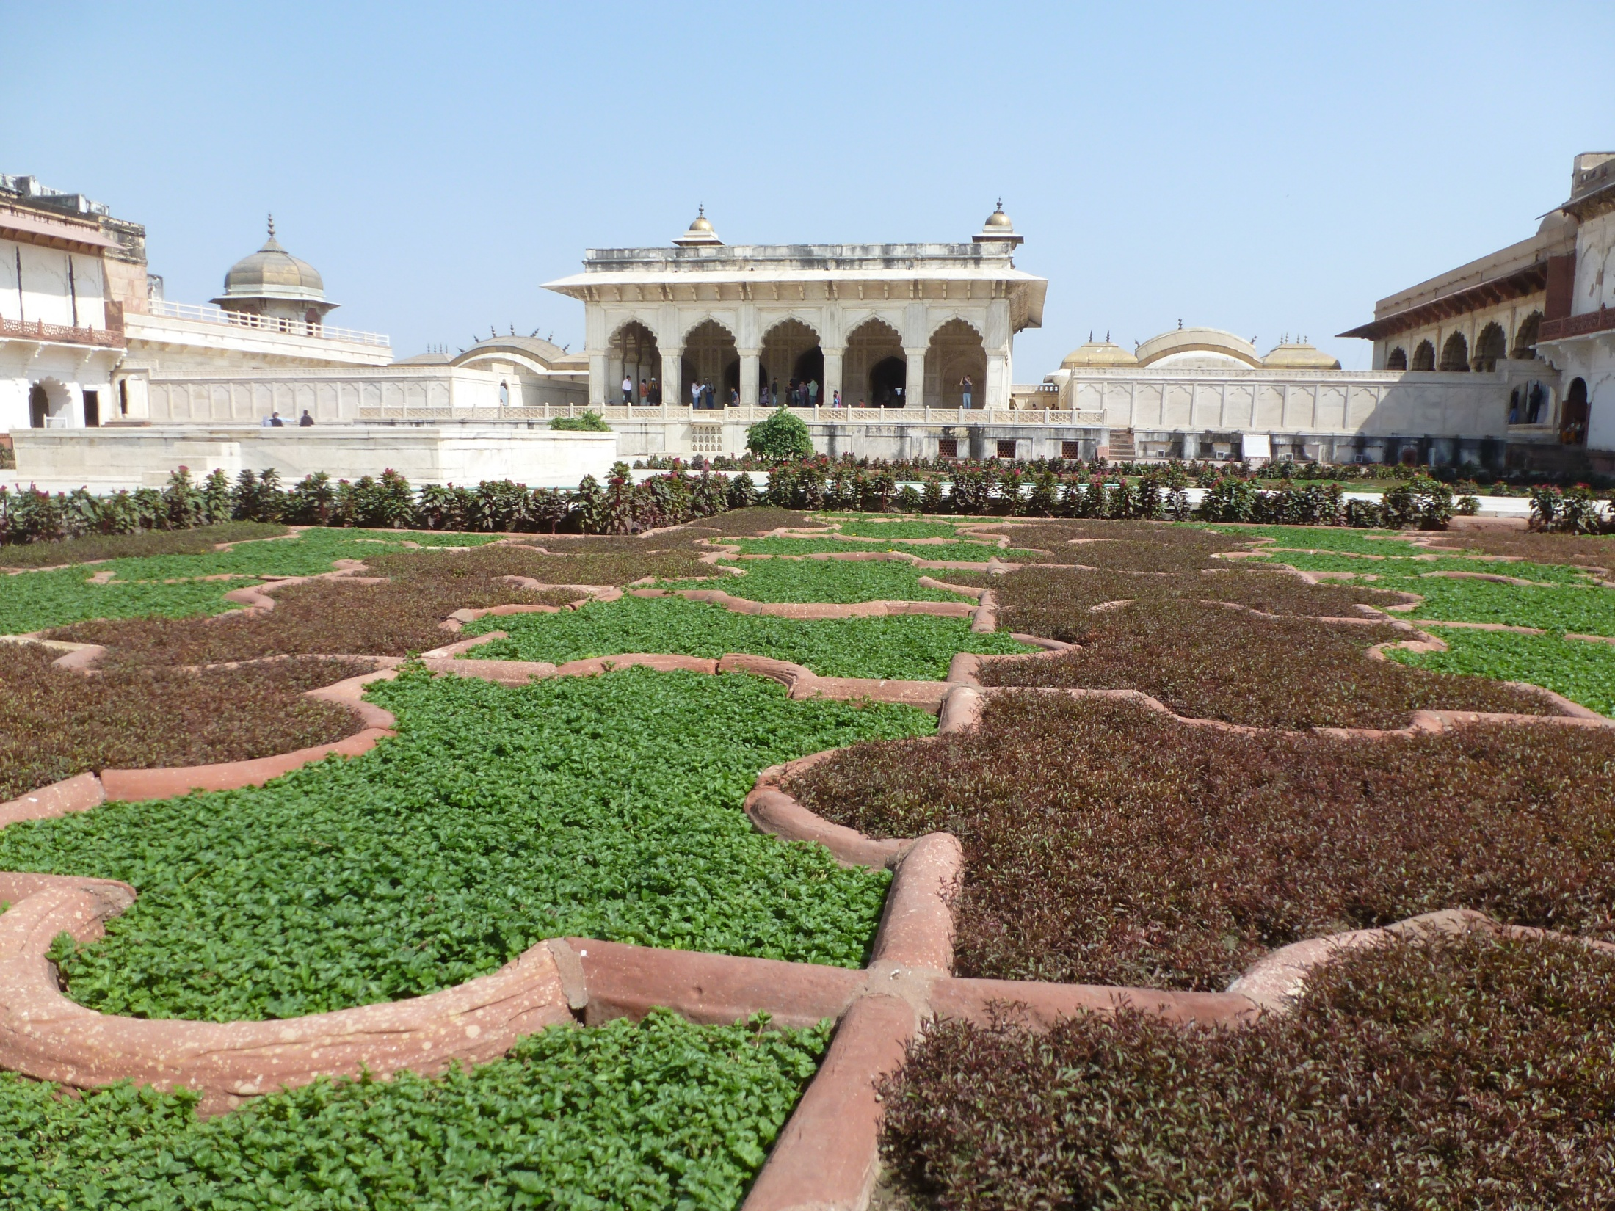
Notes:
Agra Fort. Anguri-Garden

Slide 16
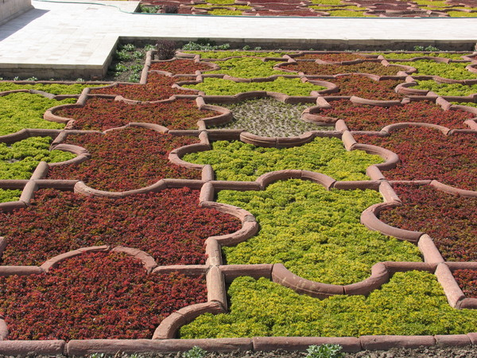
Notes:
Agra Fort. Anguri-Garden

Slide 17
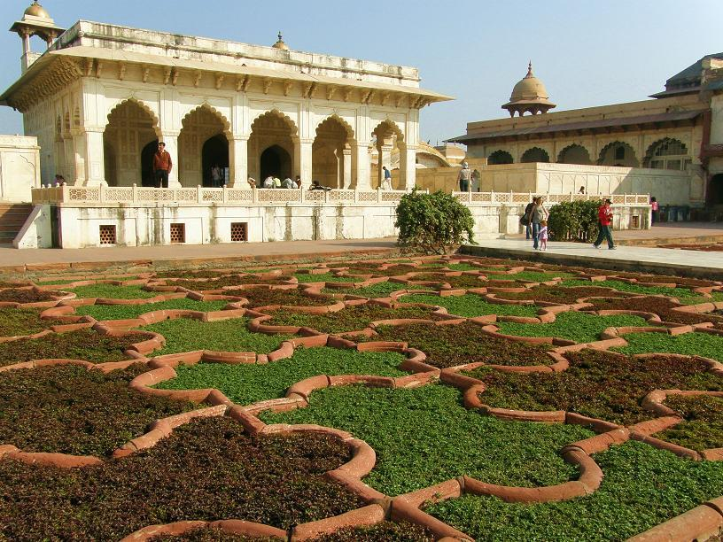
Notes:
Agra Fort. Anguri-Garden

Slide 18
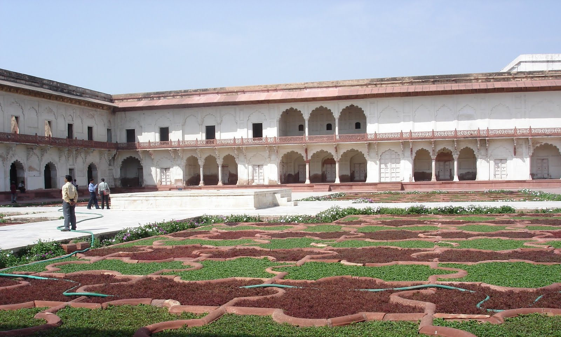
Notes:
Agra Fort. Anguri-Garden

Slide 19
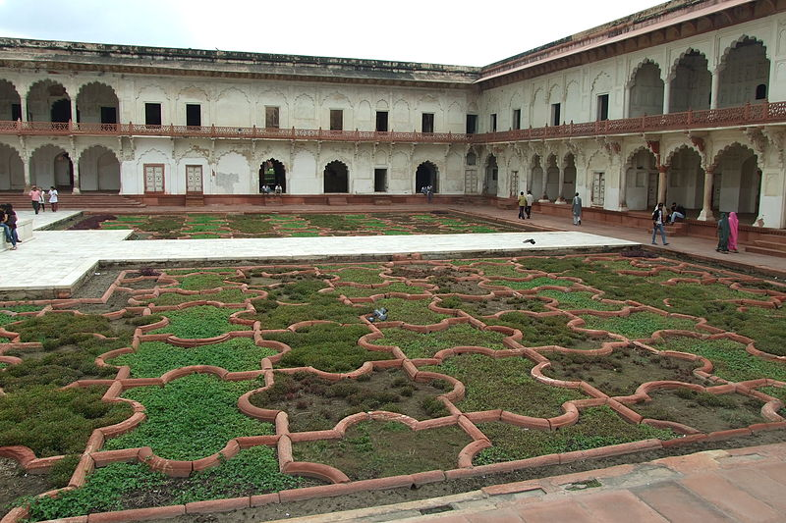
Notes:
Agra Fort. Anguri-Garden

Slide 20
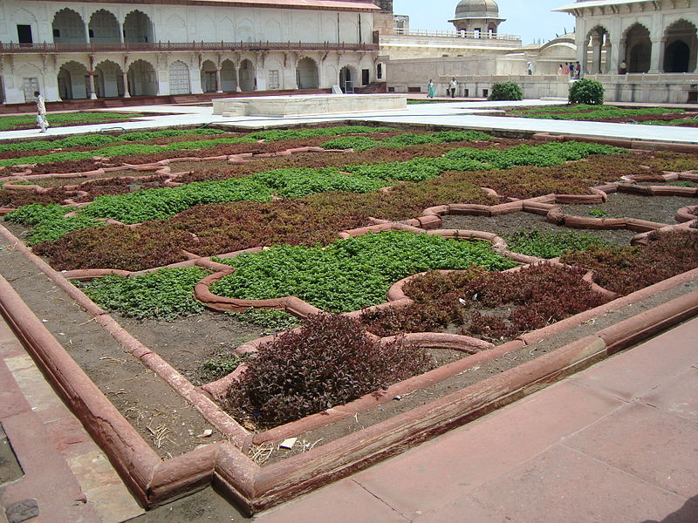
Notes:
Agra Fort. Anguri-Garden

Slide 21
Amber Fort Palace, Jaipur.
Fuerte Amer también deletreado y pronunciado como Amber Fort se encuentra en Amer (una ciudad con un área de 4 kilómetros cuadrados a 11 kilómetros de Jaipur , Estado de Rajasthan , India . Es uno de los principales atractivos turísticos de la zona de Jaipur, ubicado en lo alto de una colina. Amer Fort, construido por Raja Man ​​Singh I .
Amer Fort es conocido por su estilo artístico, mezclando tanto hindúes y Rajput elementos .
Con sus grandes murallas, series de puertas y caminos empedrados, la fortaleza con vistas al lago Maota , en su vanguardia.

Slide 22
Una fusión de la arquitectura hindú y mogol, de esta fortaleza es una delicia visual.
Fue construida durante dos siglos en piedra arenisca roja y mármol blanco.
A medida que se dispuso a explorar la fortaleza de la cima de las colinas escarpadas, a pie o sobre un elefante - la vista es impresionante.
En su forma de trabajo y en el interior del palacio, entre otras características magníficas, no nos podemos perder los jardines.

Slide 23
En el conjunto de la fortaleza hay fuentes, canales, jardines y patios.
La fortaleza se alza sobre las aguas del Lago Maotha, un lago artificial.
El Kesar Kyari (jardín azafrán) se encuentra en el centro de este lago, dispuesto como una alfombra persa.
El jardín fue plantado con azafrán de la fragancia a flotar en el palacio anterior.
El jardín está en proceso de restauración.
Más adelante, la fortaleza se accede por el jardín '-e-Dil Aaram' (en el estilo tradicional de Mughal).

Slide 24
Dentro del palacio, se encuentra una serie de corredores, centrado en un típico jardín mogol 'Charbagh' o también conocido como jardines del Paraíso. Char Bagh, literalmente, significa cuatro jardines.
Charbagh en el Amber Fort demuestra cómo las cuatro partes básicas se dividen en formas geométricas complejas.
El concepto del jardín del paraíso fue uno que los mogoles trajeron de Persia jardines Timurid.
Fue la primera expresión arquitectónica que hicieron en el sub-continente indio, cumpliendo diversas funciones con un fuerte significado simbólico.
Conocido como el charbagh, en su forma ideal, se presenta como un cuadrado dividido en cuatro partes iguales.

Slide 25
El simbolismo del jardín y sus divisiones se indican en los textos místicos islámicos que describen el paraíso como un jardín lleno de árboles, abundantes flores y plantas.
El agua también juega un papel clave en estas descripciones: In Paradise fuente de cuatro ríos en una fuente central o montaña, y separar el jardín junto a fluir hacia los puntos cardinales.
Ellos representan los ríos prometidos de agua, leche, vino y miel.
El centro del jardín, en la intersección de las divisiones esta muy simbólicamente cargada y es donde, en forma ideal, un pabellón, la piscina o la tumba se encuentra.

Slide 26
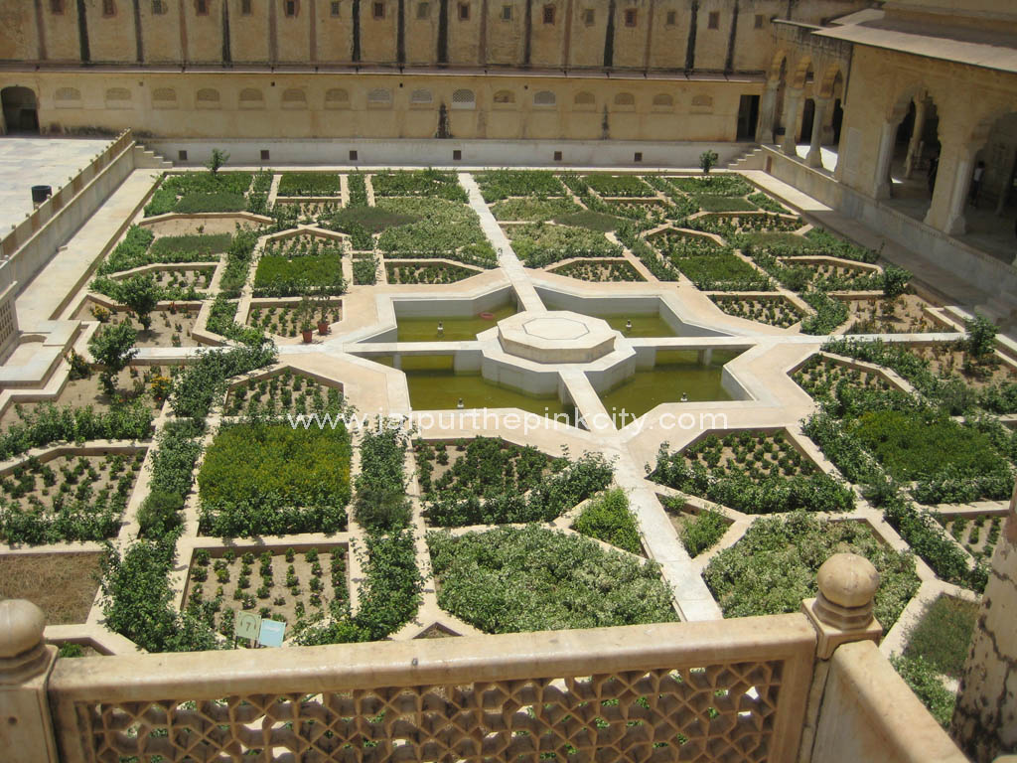
Notes:
Amber Palace, Jaipur.

Slide 27
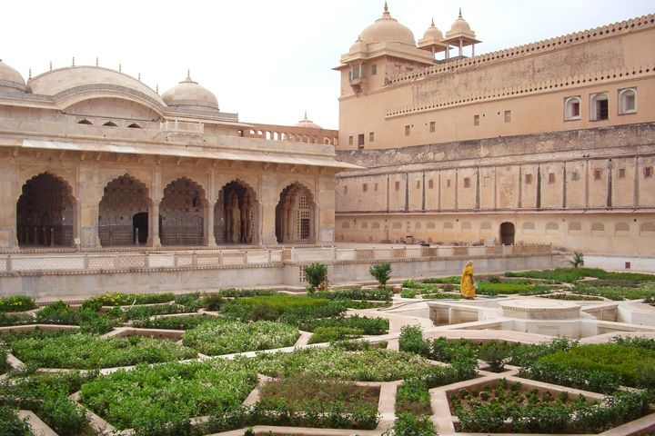
Notes:
Amber Palace, Jaipur.

Slide 28
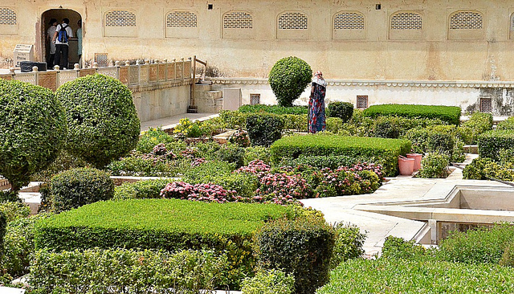
Notes:
Amber Palace, Jaipur.

Slide 29
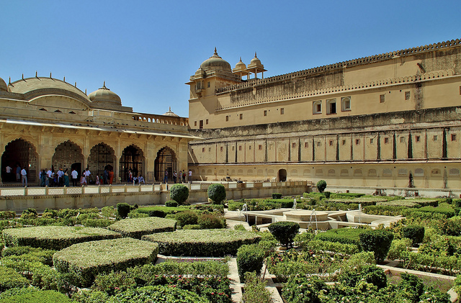
Notes:
Amber Palace, Jaipur.

Slide 30
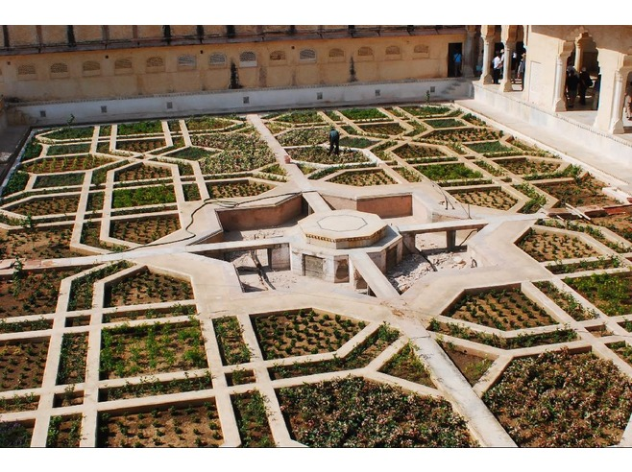

Slide 31
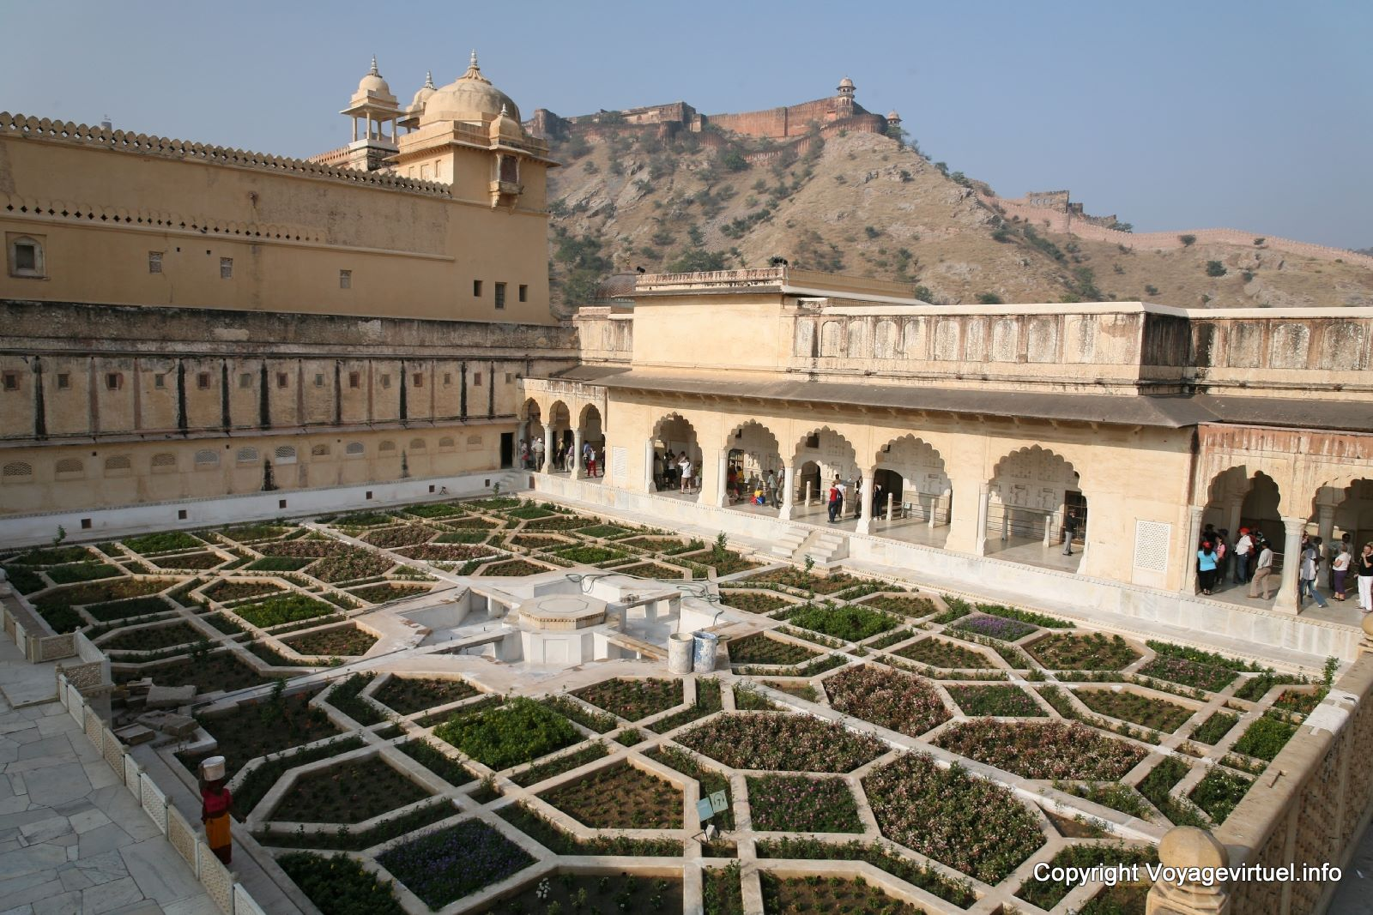
Notes:
Amber Palace, Jaipur

Slide 32
Notes:
Amber Palace, Jaipur

Slide 33
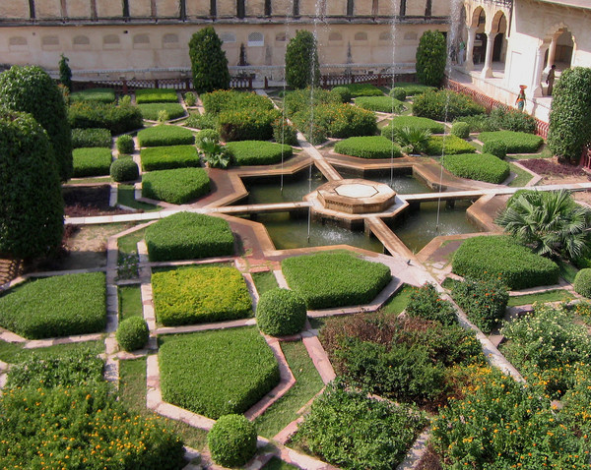
Notes:
Amber Palace, Jaipur

Slide 34
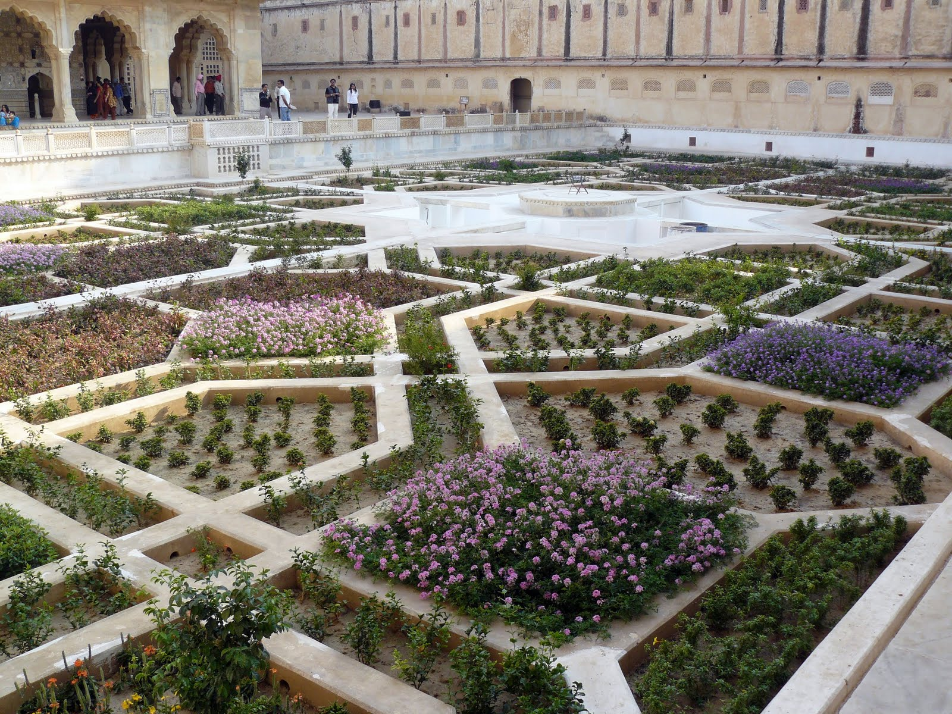
Notes:
Amber Palace, Jaipur

Slide 35
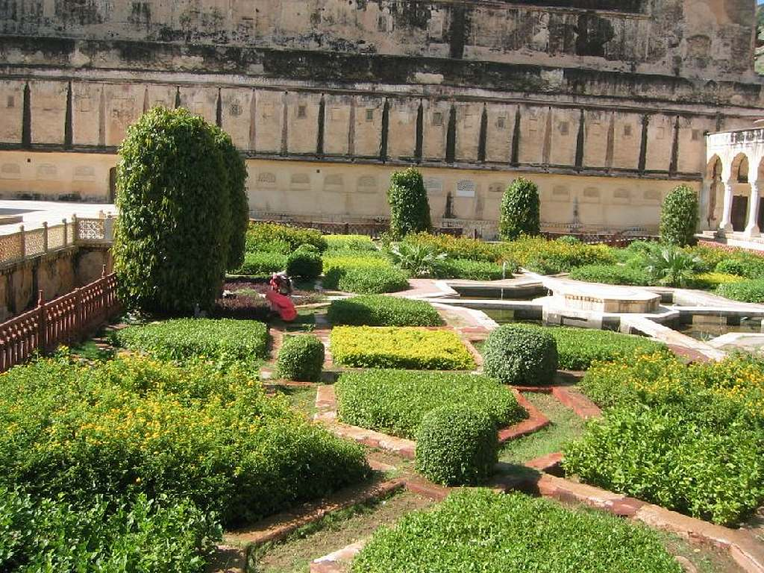
Notes:
Amber Palace, Jaipur

Slide 36
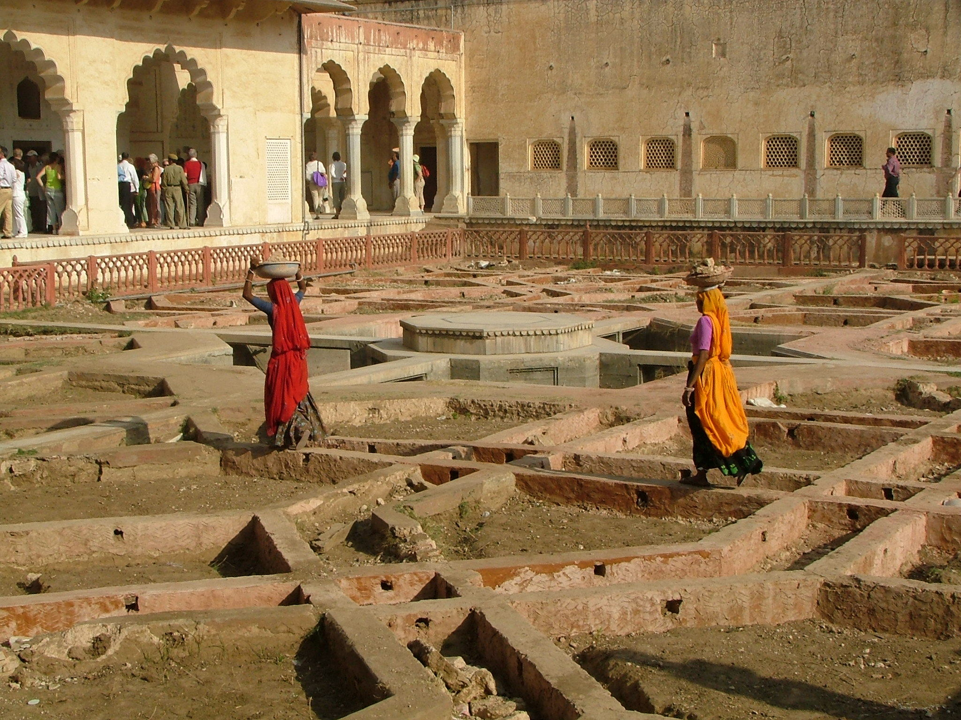
Notes:
Amber Palace, Jaipur.-Restauración

Slide 37
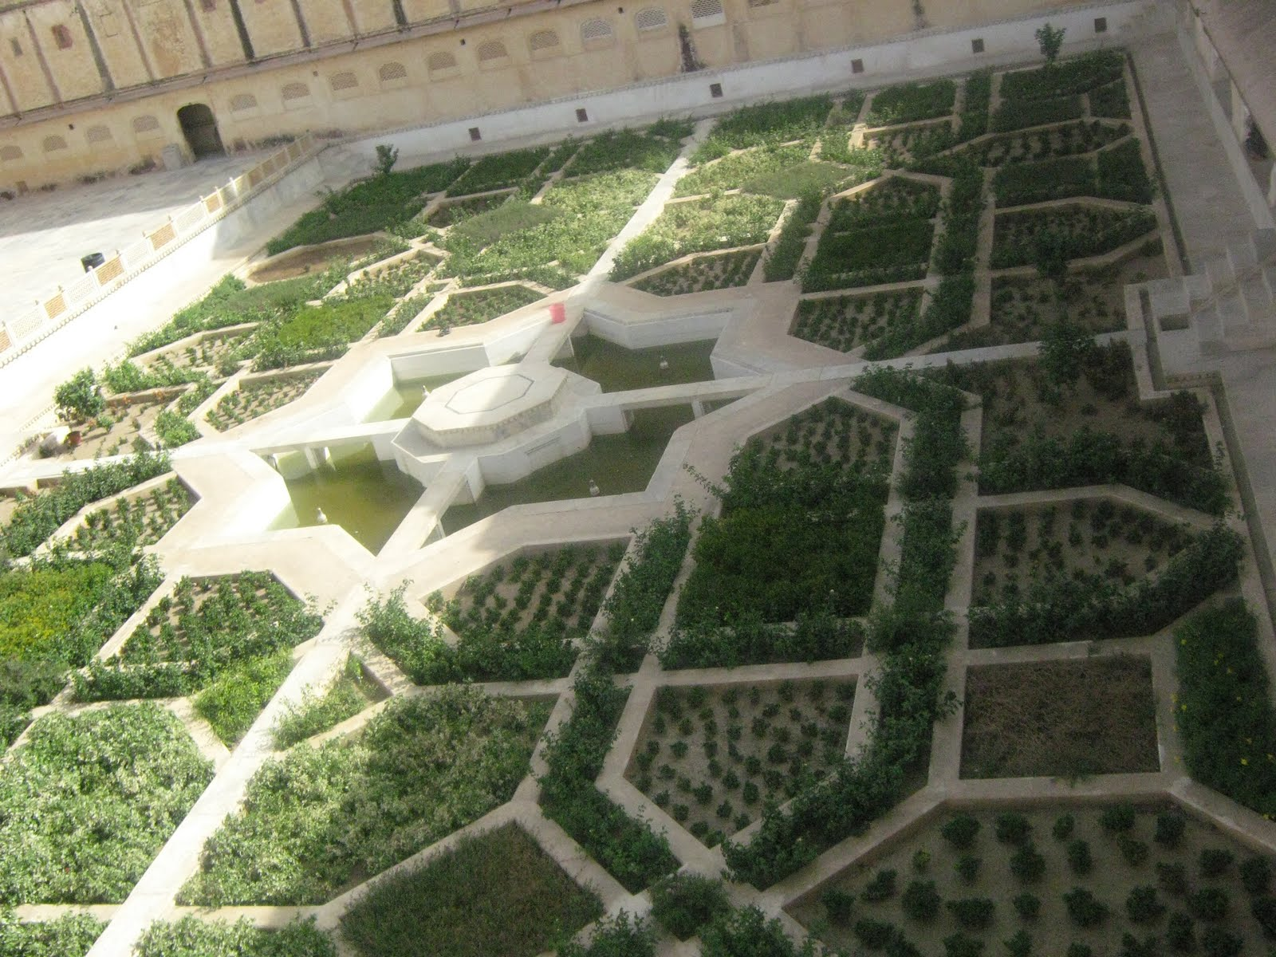
Notes:
Amber Palace, Jaipur

Slide 38
Notes:
Amber Palace, Jaipur

Slide 39
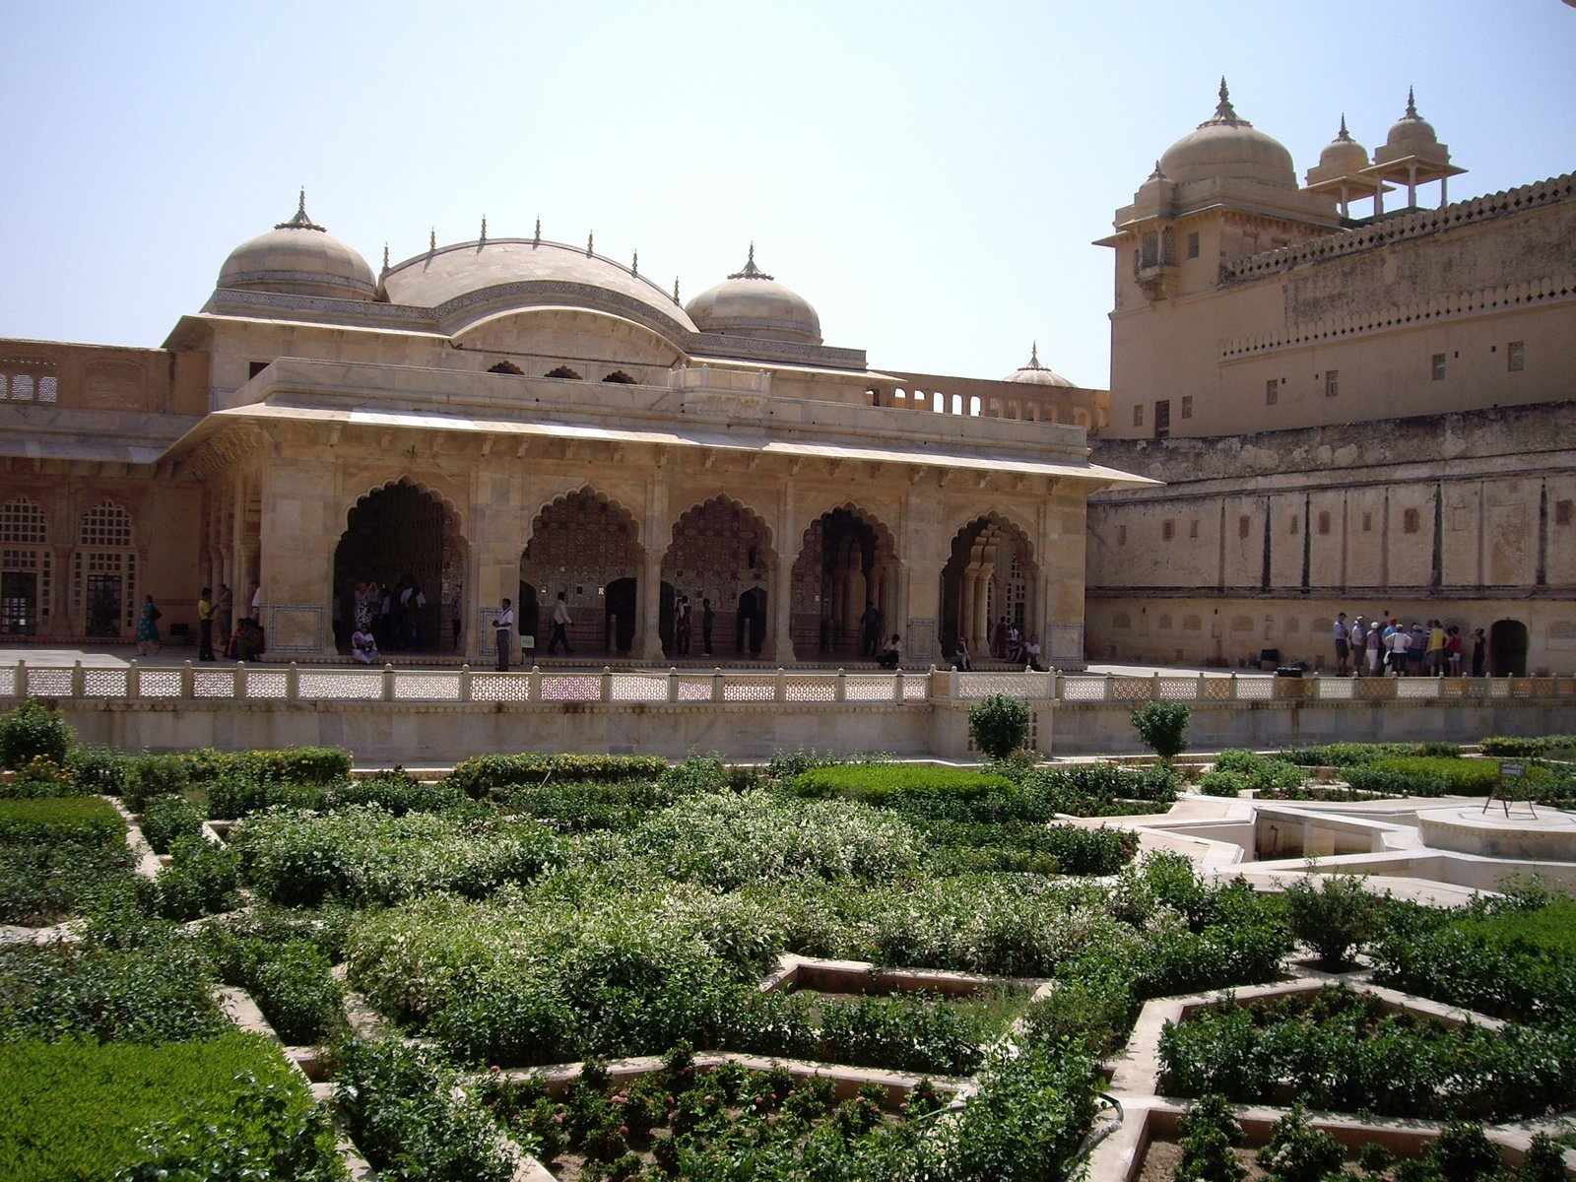
Notes:
Amber Palace, Jaipur

Slide 40
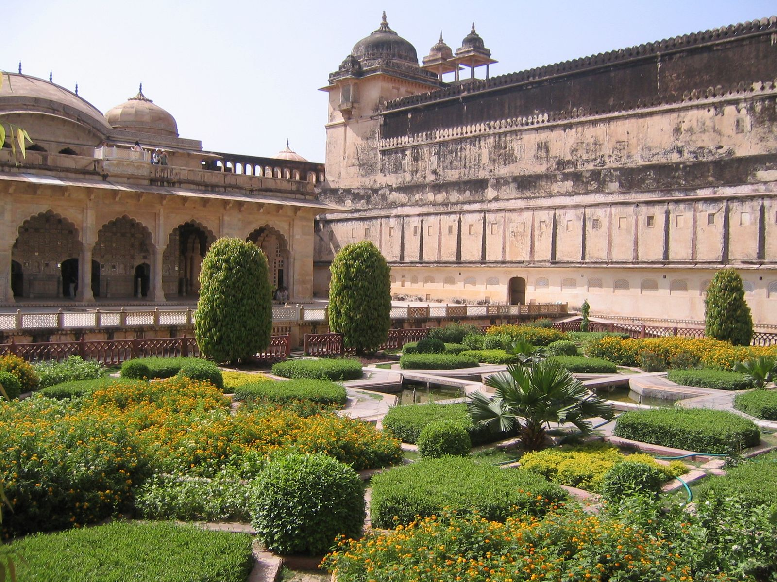
Notes:
Amber Palace, Jaipur

Slide 41
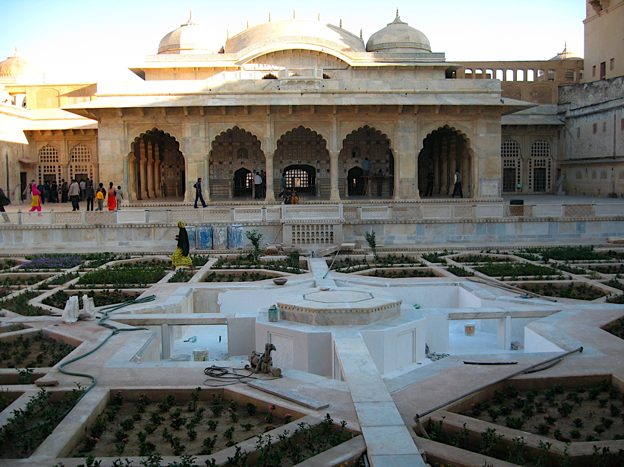
Notes:
Amber Palace, Jaipur

Slide 42
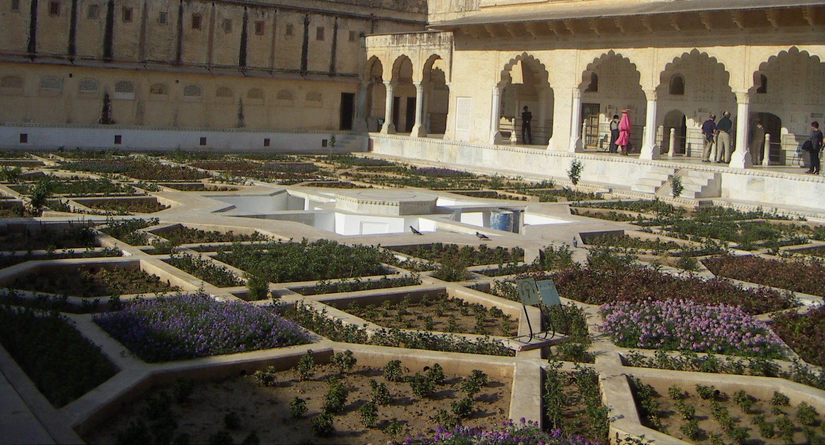
Notes:
Amber Palace, Jaipur

Slide 43
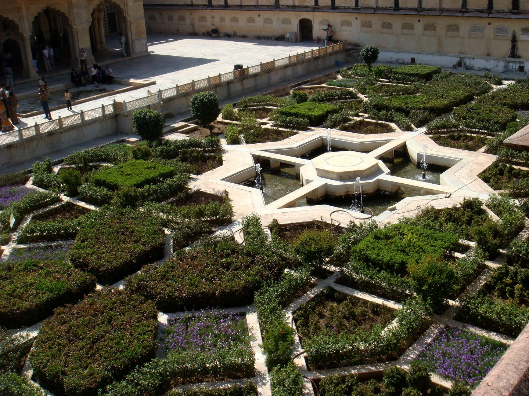
Notes:
Amber Palace, Jaipur

Slide 44
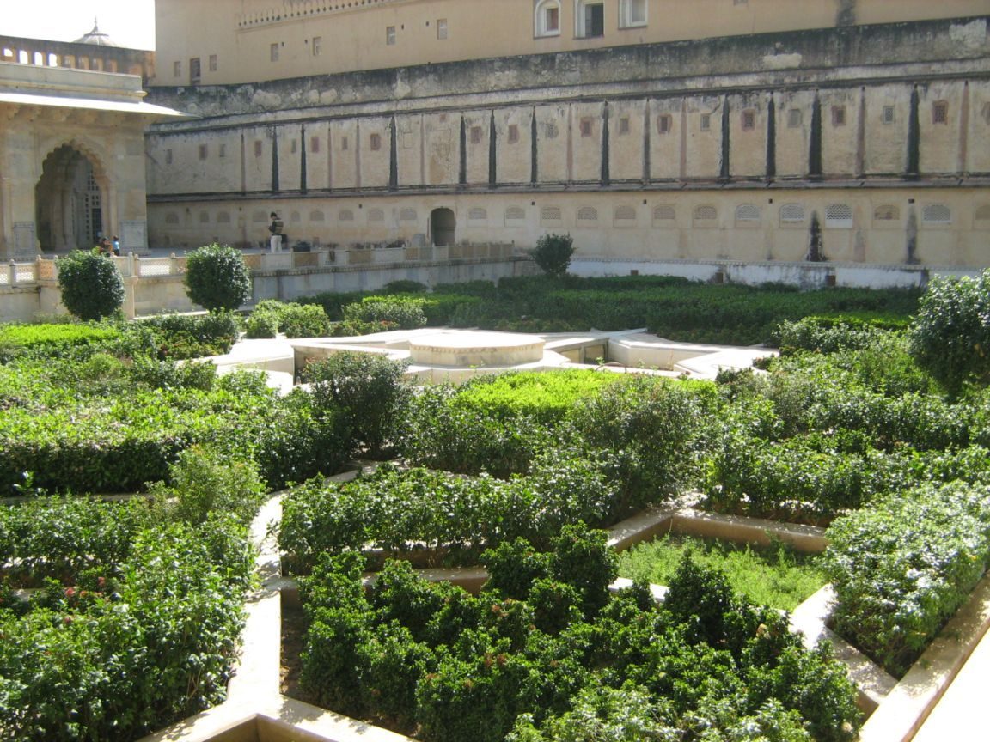
Notes:
Amber Palace, Jaipur

Slide 45
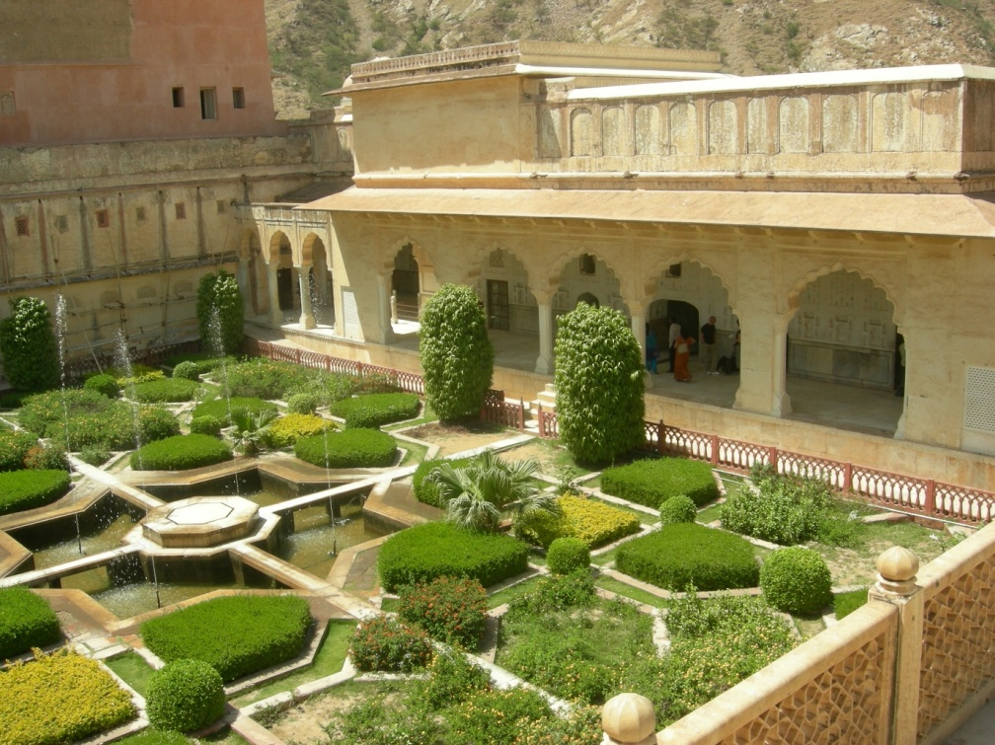
Notes:
Amber Palace, Jaipur

Slide 46
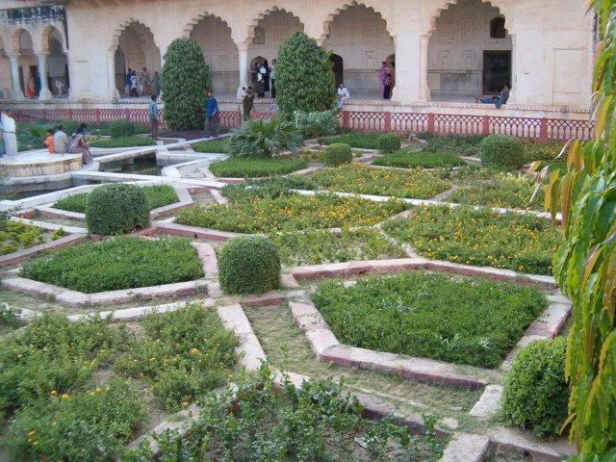
Notes:
Amber Palace, Jaipur

Slide 47
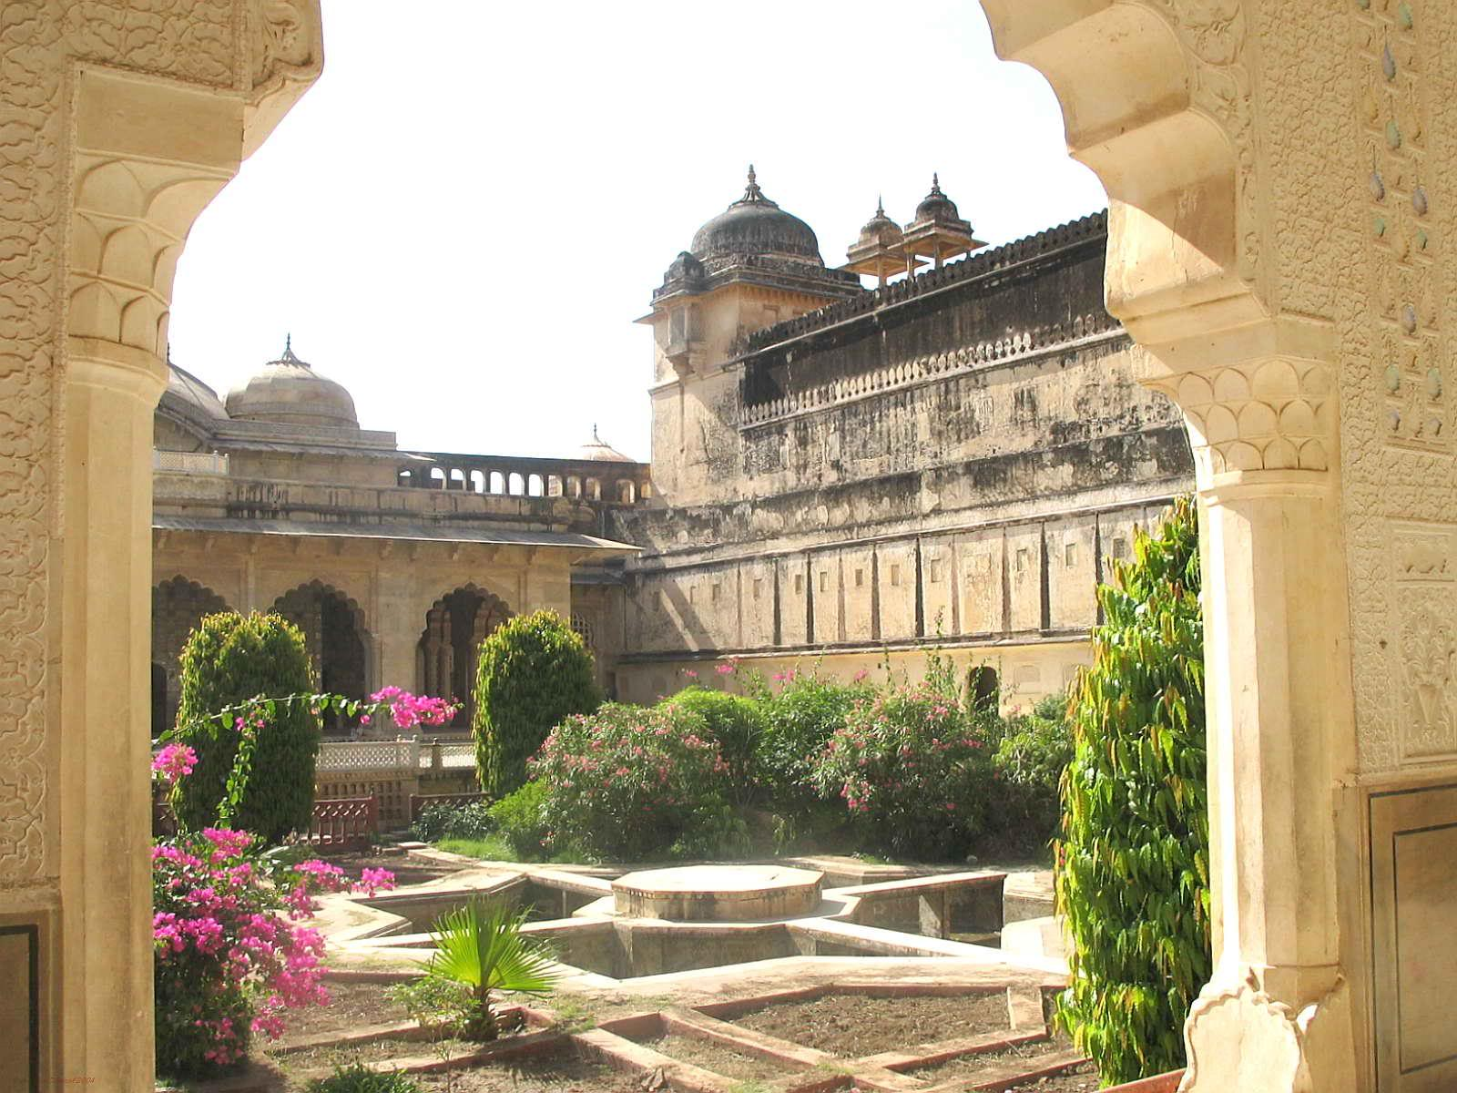
Notes:
Amber Fort Palace.-

Slide 48
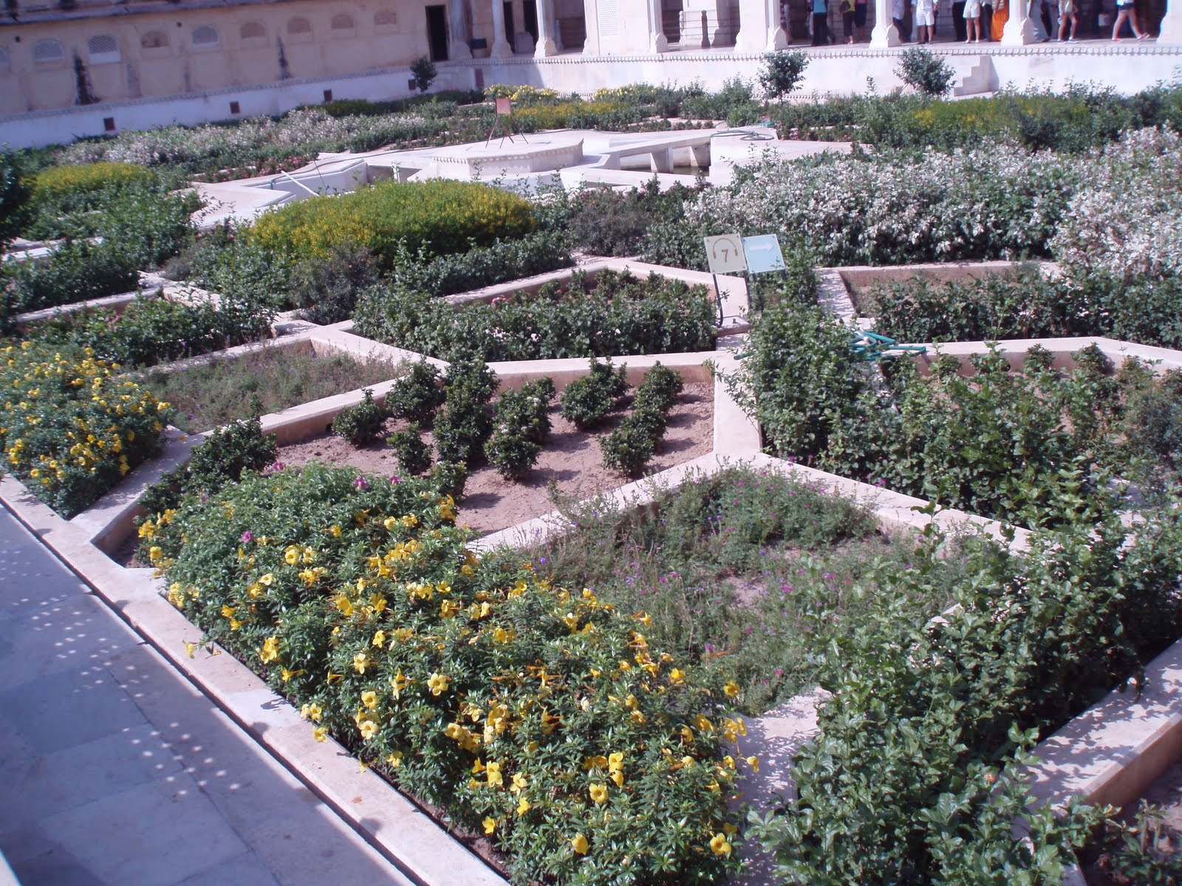
Notes:
Amber Fort Palace.-

Slide 49
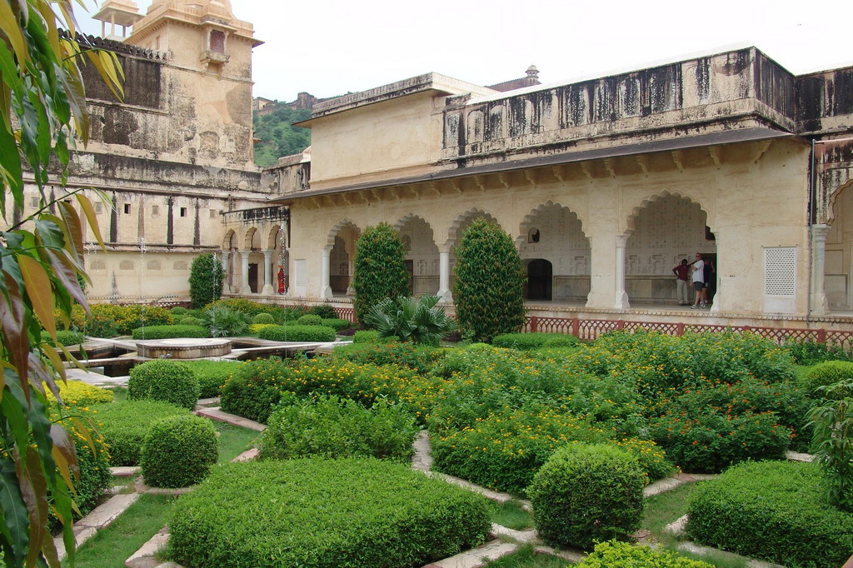
Notes:
Amber Fort Palace.-

Slide 50
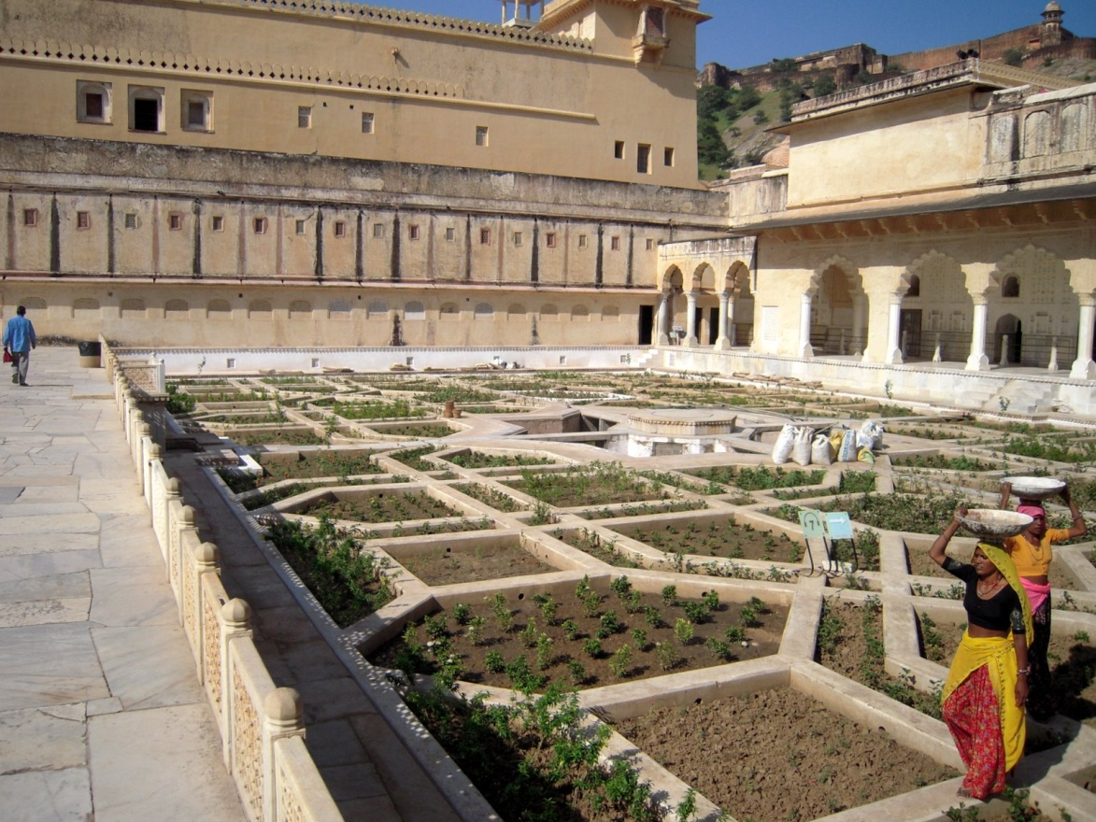
Notes:
Amber Fort Palace.-

Slide 51
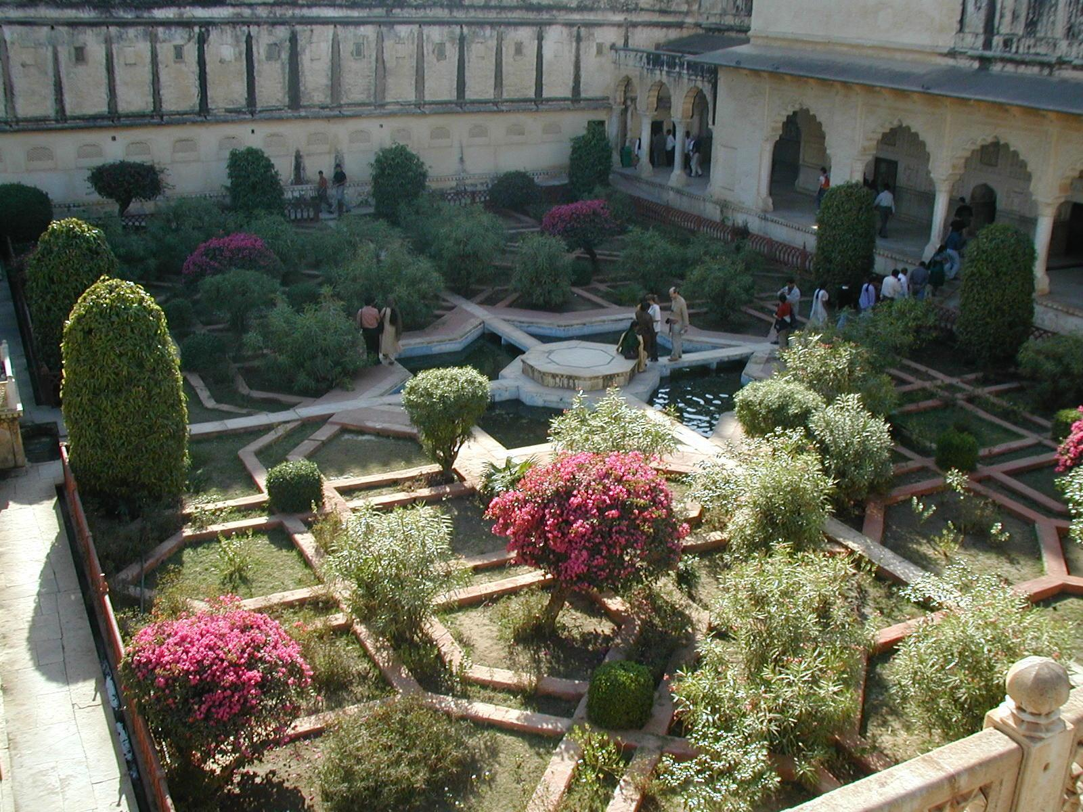
Notes:
Amber Fort Palace.-

Slide 52
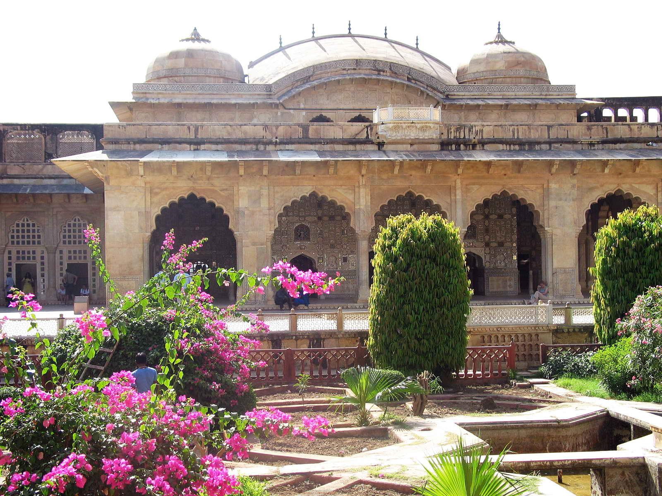
Notes:
Amber Fort Palace.-

Slide 53
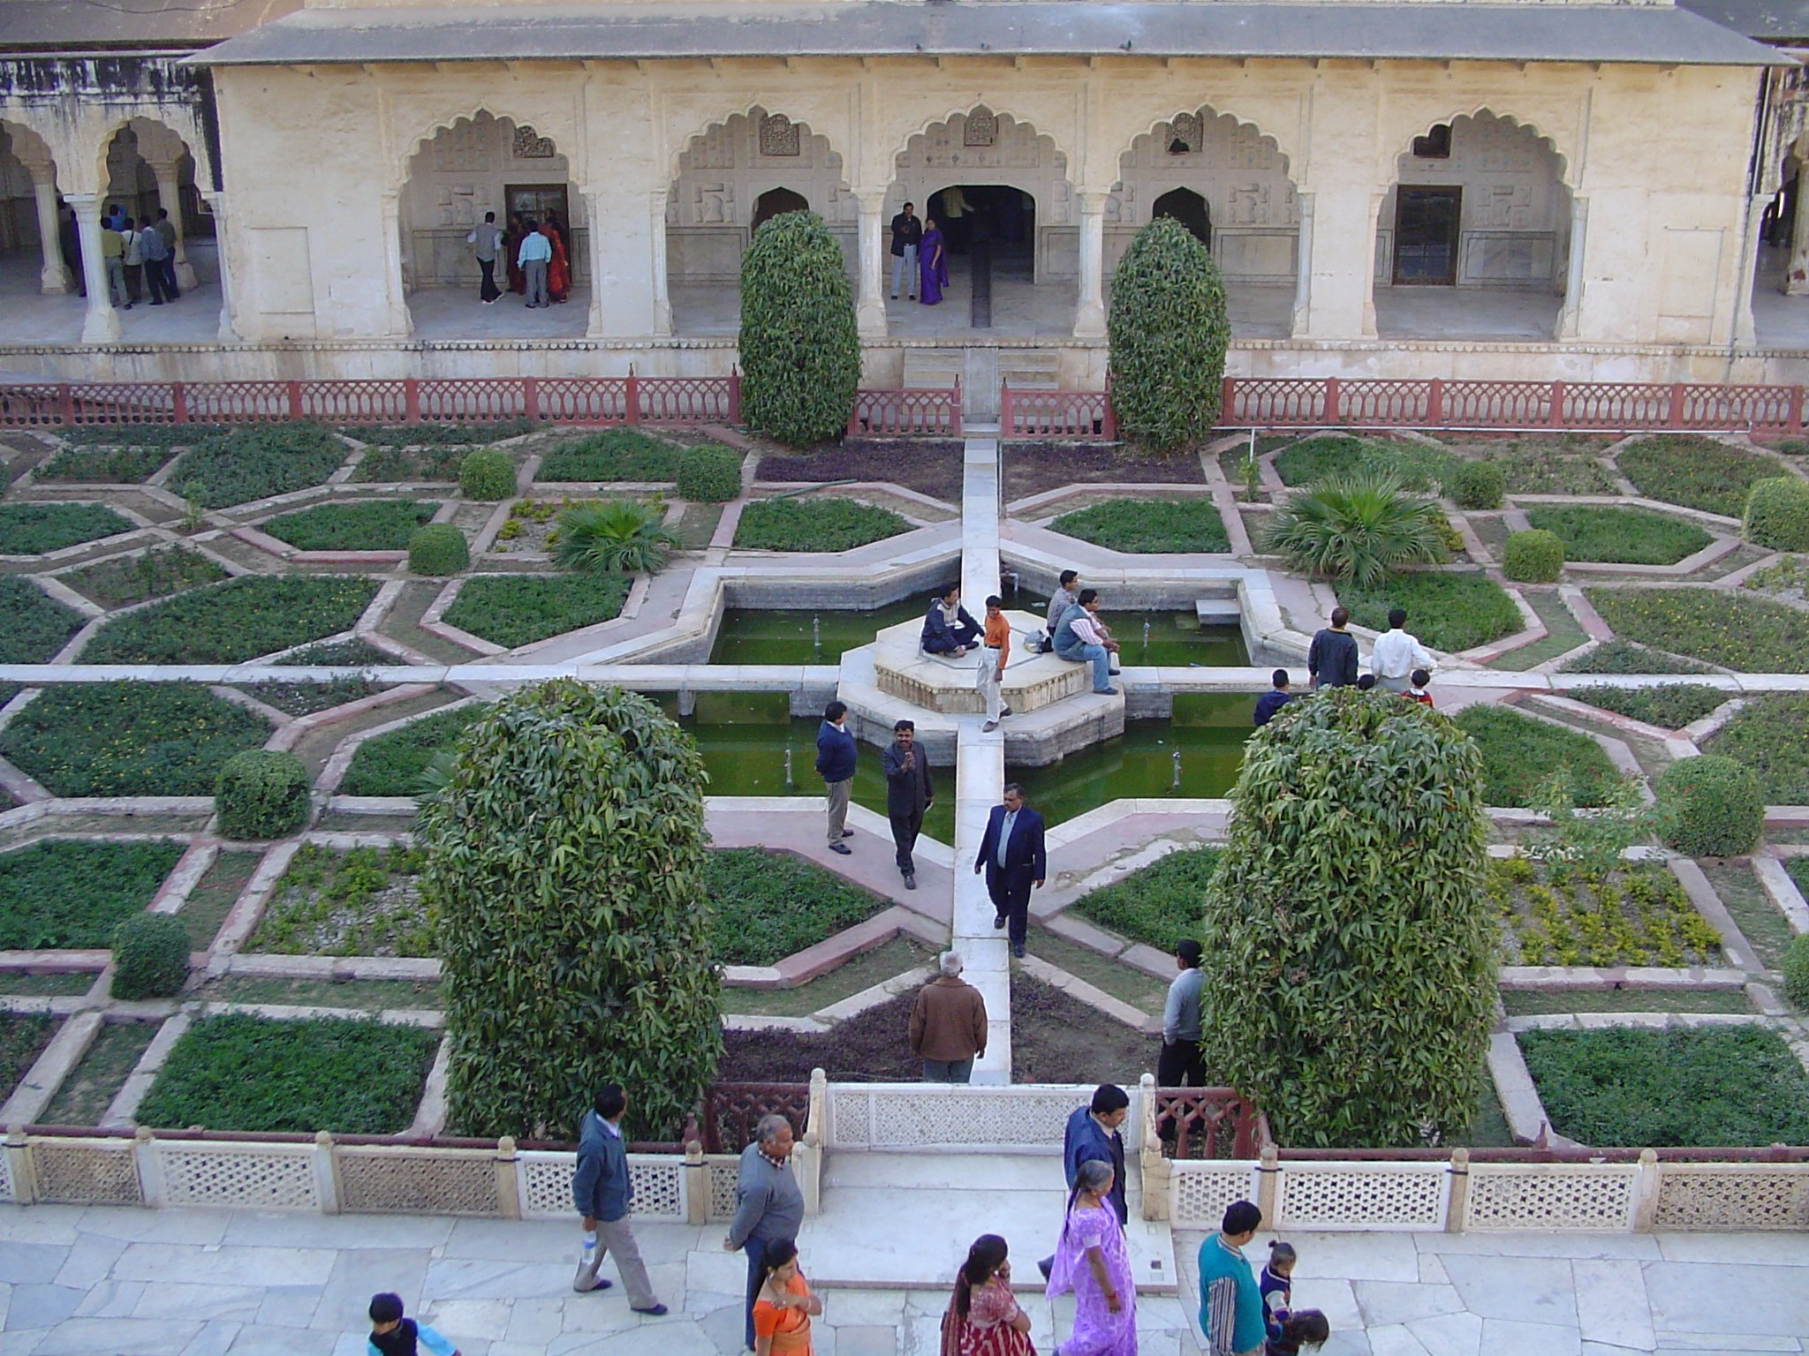
Notes:
Amber Fort Palace.-

Slide 54
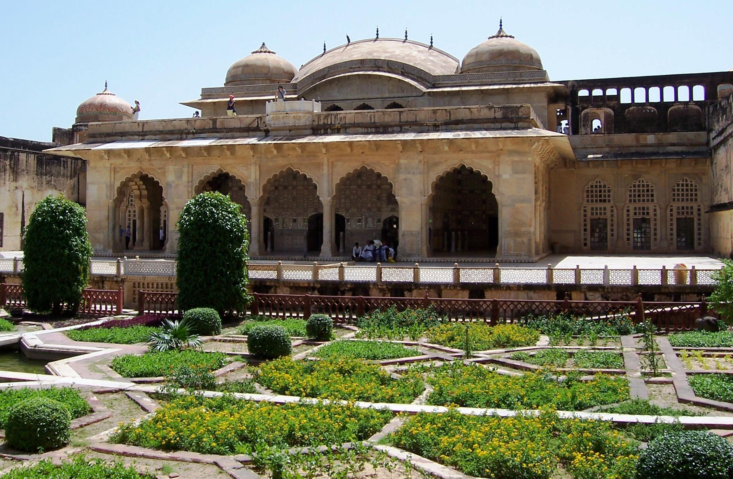
Notes:
Amber Fort Palace.-

Slide 55
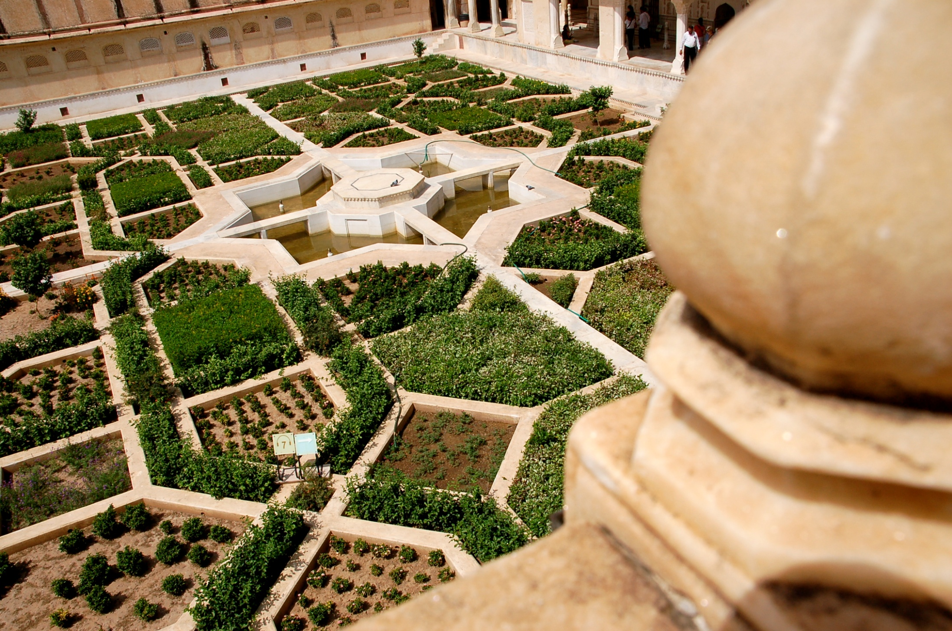
Notes:
Amber Fort Palace.-

Slide 56
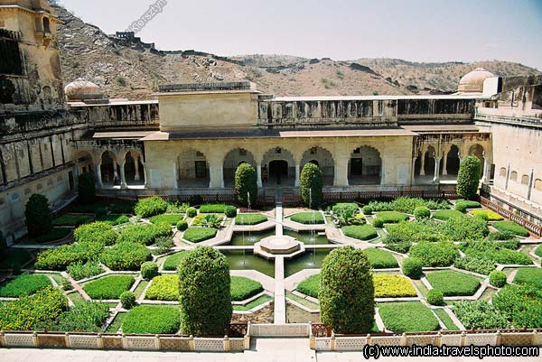
Notes:
Amber Fort Palace.-

Slide 57
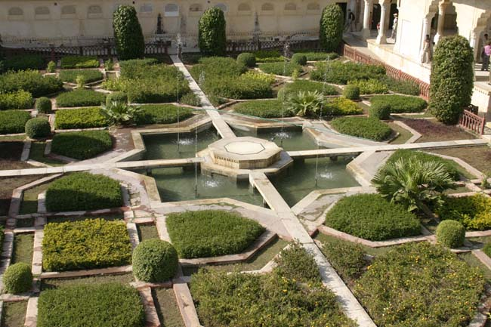
Notes:
Amber Fort Palace.-

Slide 58
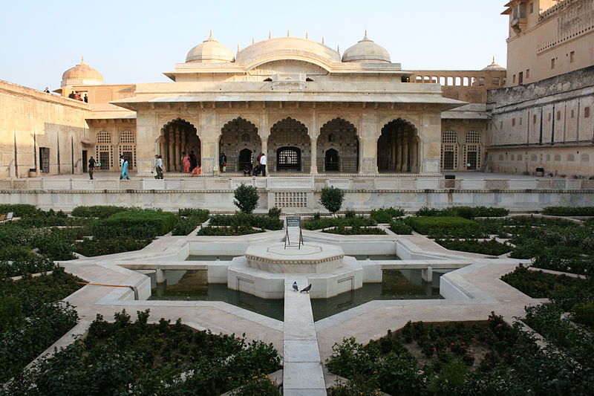
Notes:
Amber Fort Palace.-

Slide 59
Notes:
Amber Fort Palace.-

Slide 60
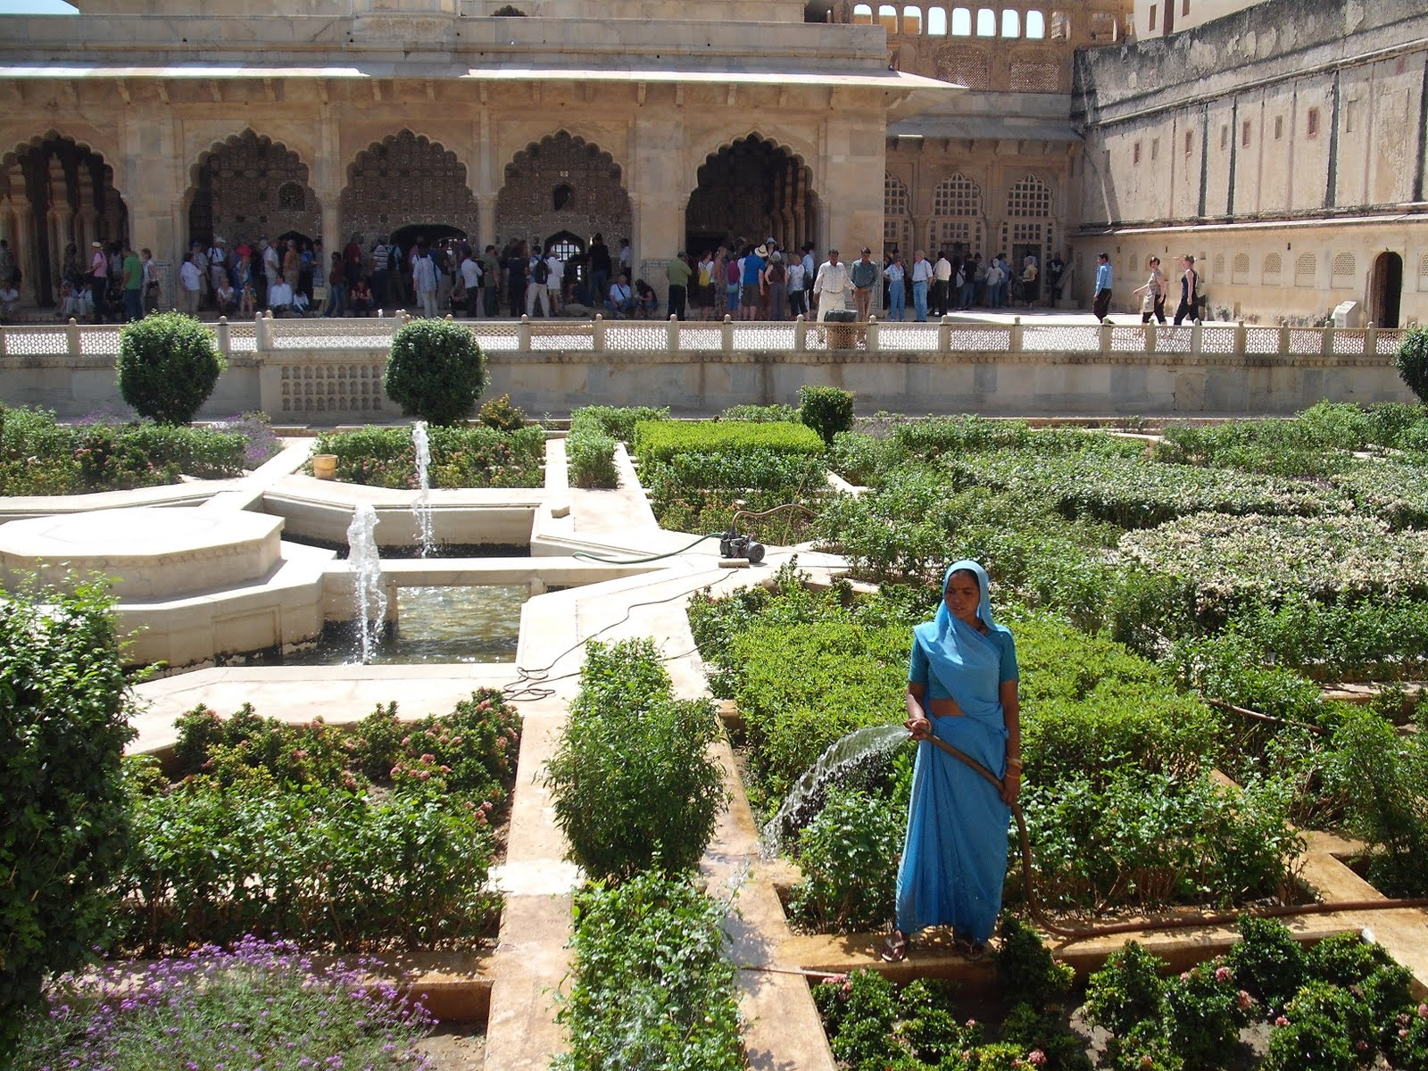
Notes:
Amer Fort.-jaipur

Slide 61
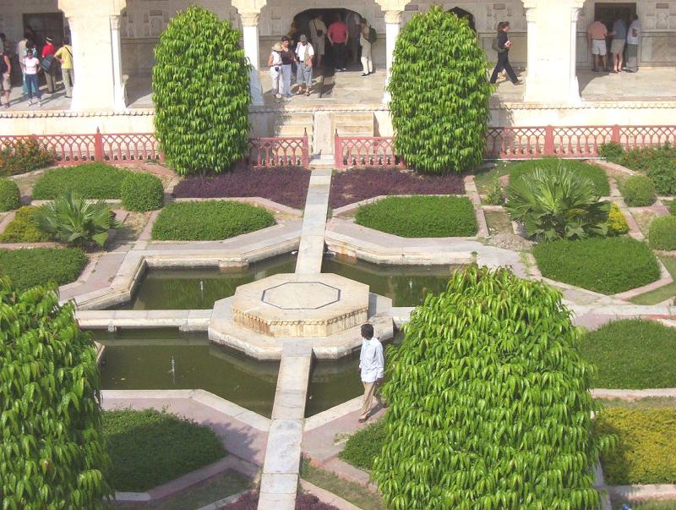
Notes:
Amer Fort Gardens.-Jaipur

Slide 62
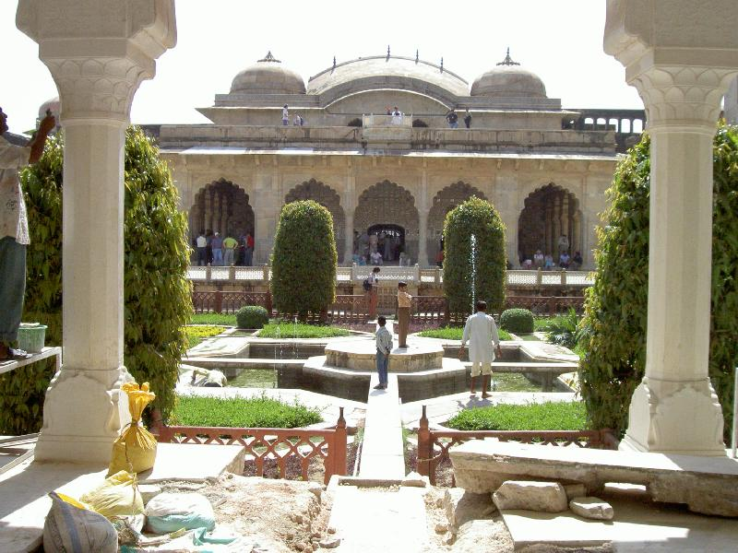
Notes:
Amer Fort Gardens.-Jaipur.

Slide 63

Notes:
Amer Fort Gardens.-Jaipur

Slide 64


Slide 65

Notes:
Amber Palace.-The Safron Gardens

Slide 66

Notes:
Amber Palace.-The Safron Gardens

Slide 67
Chashma Shahi.-
Chashme Shahi ( traducción : el muelle real), también llamado Chashma Shahi, es uno de los jardines de Mughal en torno a un muelle de Ali Mardan, un gobernador del emperador mogol Shah Jahan , en 1632.
El jardín se encuentra en el rango Zabarwan , cerca Rajbhawan (Casa del Gobernador) con vistas a Lago Dal en Srinagar , Cachemira .
El Chashme Shahi originalmente deriva su nombre de la fuente que fue descubierta por el gran santo femenino de Cachemira, Rupa Bhawani , que era del clan Sahib de pandits de Cachemira.

Slide 68
El nombre de la familia de Rupa Bhawani era 'Sahib' y el muelle se llamaba originalmente "Chashme Sahibi '.
Con los años el nombre se corrompe y hoy el lugar es conocido como Chashme Shahi (el Royal Spring).
El jardín fue construido alrededor de la primavera por el gobernador mogol Ali Mardan Khan en 1632. Fue encargado por el emperador mogol Shah Jahan para su hijo mayor, Dara Sikoh.
En el este de Chashma Shahi Mahal Pari (Palacio de hadas) se encuentra en Dara Sikoh utilizar para aprender astrología y donde más tarde fue asesinado por su hermano Aurangzeb .

Slide 69
El jardín es de 108 metros de largo y 38 m de ancho y se extiende sobre una acre de tierra.
Es el jardín más pequeño de los tres jardines de Mughal de Srinagar, el jardín de Shalimar es el más grande y el jardín Nishat es el segundo más grande.
Todos los tres jardines fueron construidos en la orilla izquierda del lago Dal , con montañas Zabarwan en el telón de fondo.
El jardín permanece abierto para los turistas de marzo a noviembre.
La mejor época para visitar el jardín es de abril a octubre.
El jardín se encuentra en plena floración durante mayo y junio.

Slide 70


Slide 71

Notes:
Chasma Shahi Gardens.

Slide 72

Notes:
Chasma Shahi Gardens.

Slide 73

Notes:
Chasma Shahi Gardens.

Slide 74

Notes:
Chasma Shahi Gardens.

Slide 75

Notes:
Chasma Shahi Gardens.

Slide 76

Notes:
Chasma Shahi Gardens.

Slide 77

Notes:
Chasma Shahi Gardens.

Slide 78

Notes:
Chasma Shahi Gardens.

Slide 79

Notes:
Chasma Shahi Gardens.

Slide 80

Notes:
Chasma Shahi Gardens.

Slide 81

Notes:
Chasma Shahi Gardens.

Slide 82


Notes:
Chasma Shahi Gardens. Y Cubbon Park

Slide 83
Deeg (or Dig) Palace Gardens.-
Deeg Palace es un palacio situado cerca de Bharatpur de Rajasthan estado en la India . Construido en 1772, se encuentra a 32 km de Bharatpur.
Deeg era el hogar de los gobernantes Jat de la India. Badan Singh fue proclamado rey en 1722 e hizo el Purana Mahal (palacio).
Surajmal construyó palacios adicionales (NAND Bhawan, Gopal Bhawa, Sawan, Bhadon) alrededor de un jardín de agua con paseos, parterres, árboles, arbustos y unas 500 fuentes alimentadas por un gran tanque. El Sawan y palacios Bhadon están diseñados para parecerse a los de las barcazas.

Slide 84

Notes:
Deeg (or Dig) Palace Gardens.-

Slide 85

Notes:
Deeg (or Dig) Palace Gardens.-

Slide 86

Notes:
Deeg (or Dig) Palace Gardens.-

Slide 87

Notes:
Deeg (or Dig) Palace Gardens.-

Slide 88

Notes:
Deeg (or Dig) Palace Gardens.-

Slide 89

Notes:
Deeg (or Dig) Palace Gardens.-

Slide 90

Notes:
Deeg (or Dig) Palace Gardens.-

Slide 91

Notes:
Deeg (or Dig) Palace Gardens.-

Slide 92
Mughal Garden at Rashtrapati Bhawan (President's House)
Rashtrapati Bhavan es la residencia oficial del Presidente de la India .
Puede referirse únicamente a la mansión (el edificio principal de 340 habitaciones), que tiene la residencia oficial del Presidente, pasillos, habitaciones y oficinas, sino que también puede referirse a la totalidad de 130 hectáreas .
Presidente Estate que incluye, además, enormes jardines presidenciales ( Jardines de Mughal ), grandes espacios abiertos, residencias de guardaespaldas y personal, establos, otras oficinas y servicios públicos dentro de sus muros perimetrales.

Slide 93
Los jardines de Mughal situados en la parte posterior del Rashtrapati Bhavan, incorporan tanto Mughal y estilos de jardinería inglés y cuentan con una gran variedad de flores.
Los jardines Rashtrapati Bhavan están abiertos al público en febrero de cada año.
Jardín principal: Dos canales que van de norte a sur y dos de este a oeste dividir este jardín en una rejilla de cuadrados.
Hay seis fuentes en forma de loto en los cruces de estos canales.
Wheresas las fuentes energéticas que se levantan a una altura de 12 pies crean murmullo suave que cautiva al visitante, los canales están tan tranquilos en sus movimientos que parecen congelados.

Slide 94
En los canales en el momento adecuado del día se puede ver las reflexiones del imponente edificio y las flores orgullosas.
Hay bandejas de madera colocadas sobre soportes en el centro de los canales donde el grano se pone a las aves para alimentarse.
Terraza jardín: Hay dos tiras longitudinales de jardín en un nivel más alto a cada lado de la que forma el límite norte y el sur Jardín Principal.
Las plantas cultivadas son los mismas que en el jardín principal. En el centro de ambas las tiras hay una fuente que cae hacia el interior formando un pozo.
En la punta occidental se encuentran dos glorietas y en las puntas de dos puestos de vigilancia diseñados ricamente.

Slide 95
Largo Garden o el "Purdha Garden ': Este se encuentra al oeste del Jardín Principal, y se ejecuta a lo largo de ambos lados de la calzada central, que da al jardín circular.
Encerrados en las paredes alrededor de 12 metros de altura hay predominantemente un jardín de rosas.
Hay una pérgola de piedra arenisca roja en el centro sobre el pavimento central que está cubierto con rosales trepadores, petrea, buganvillas y vides de uva.
Las paredes están cubiertas de enredaderas como Jasmine, Rhyncospermum, Tecoma grandiflora, Pyrostegia venusta, Adenoclyma, Echitice, Parana paniculata. A lo largo de las paredes se plantan los árboles de naranja de la China.

Slide 96

Notes:
Mughal Garden at Rashtrapati Bhawan (President's House)

Slide 97

Notes:
Mughal Garden at Rashtrapati Bhawan (President's House)

Slide 98

Notes:
Mughal Garden at Rashtrapati Bhawan (President's House)

Slide 99

Notes:
Mughal Garden at Rashtrapati Bhawan (President's House)

Slide 100

Notes:
Mughal Garden at Rashtrapati Bhawan (President's House)

Slide 101

Notes:
Mughal Garden at Rashtrapati Bhawan (President's House)

Slide 102

Notes:
Mughal Garden at Rashtrapati Bhawan (President's House)

Slide 103

Notes:
Mughal Garden at Rashtrapati Bhawan (President's House)

Slide 104

Notes:
Mughal Garden at Rashtrapati Bhawan (President's House)

Slide 105

Notes:
Mughal Garden at Rashtrapati Bhawan (President's House)

Slide 106

Notes:
Mughal Garden at Rashtrapati Bhawan (President's House)

Slide 107
Saranrom Park.-Bangkok.
Diagonalmente opuestas de Wat Po, frente a la parte trasera de la Grand Palace es un oasis de sombra casi olvidado conocido como Saranrom Park.
El parque lo convierte en un lugar interesante para descansar si usted está tratando de explorar la antigua ciudad real más allá de los confines del Gran Palacio y Wat Po.
El parque fue originalmente parte de un palacio construido por Rama IV en 1866.
Planeaba usarlo, después abdicó, pero murió antes de que se completara.

Slide 108
Rama V dio el palacio a sus hermanos más jóvenes, entre ellos el príncipe heredero, que se alojó allí antes de convertirse en rey.
El diseño básico del parque es hoy, el que fue diseñado por Rama IV.
Rama V se convirtió en un parque zoológico.
Los animales fueron trasladados a la actual ubicación en Dusit cuando Rama V construyó la nueva ciudad real hay alrededor de la vuelta del siglo XX.
Después de eso, el parque y el palacio fueron puestos a disposición del Ministerio de Relaciones Exteriores.
El palacio fue utilizado para albergar a los dignatarios extranjeros que visitan el reino.

Slide 109
Se dice que el parque fue utilizado para las reuniones de las células del golpe de estado del 1932 que llevó a la monarquía absoluta a su fin.
En 1960, el área del parque fue entregado a la ciudad de Bangkok para el uso como parque público.
Además de la zona de levantamiento de pesas , también hay una zona dedicada al tenis de mesa.
El edificio del palacio en sí aún pertenece al Ministerio de Relaciones Exteriores.
Inmediatamente detrás del parque se encuentra el pequeño templo de Wat Ratchapradit.

Slide 110

Notes:
Saranrom Park.-Bangkok.

Slide 111

Notes:
Saranrom Park.-Bangkok.

Slide 112

Notes:
Saranrom Park.-Bangkok.

Slide 113

Notes:
Saranrom Park.-Bangkok.

Slide 114

Notes:
Saranrom Park.-Bangkok.

Slide 115

Notes:
Saranrom Park.-Bangkok.

Slide 116


Notes:
Saranrom Park.-Bangkok.

Slide 117


Slide 118


Slide 119


Slide 120

Notes:
Saranrom Royal Garden Bangkok

Slide 121

Notes:
Saranrom Royal Garden Bangkok

Slide 122


